Slide 1
Проект "близкие вакансии"
TODO: ФИО

Slide 2
О себе
ФИО
TODO:
Образование
Высшее техническое
Опыт в Сбере
TODO:
Город и готовность к переезду
TODO:

Slide 3
Описание проекта
Проект "близкие вакансии"
Представляет собой систему поиска вакансий по описанию резюме.
Для реализации проекта было взято 5000 случайных описаний вакансий из открытых источников площадки hh.ru.
Цель проекта
Реализовать REST-сервис предоставляющий API для поиска наиболее
релевантных вакансий по описанию резюме.
Cсылка на репозиторий с кодом
https://github.com/xmm5/DSProject

Slide 4
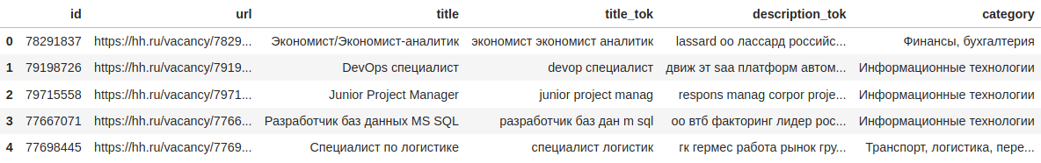
Формат и хранение данных
В качестве модели данных используется:
DataFrame из библиотеки Pandas.
Модуль pickle (реализующий сериализацию и десериализацию данных).
Формат данных:

Slide 5
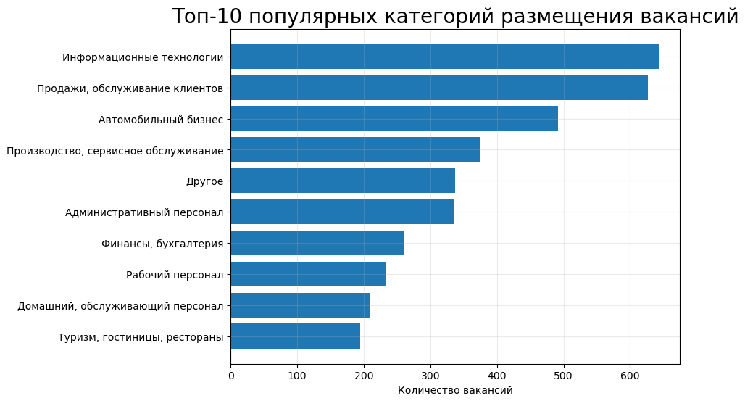
Описание набора данных

Slide 6
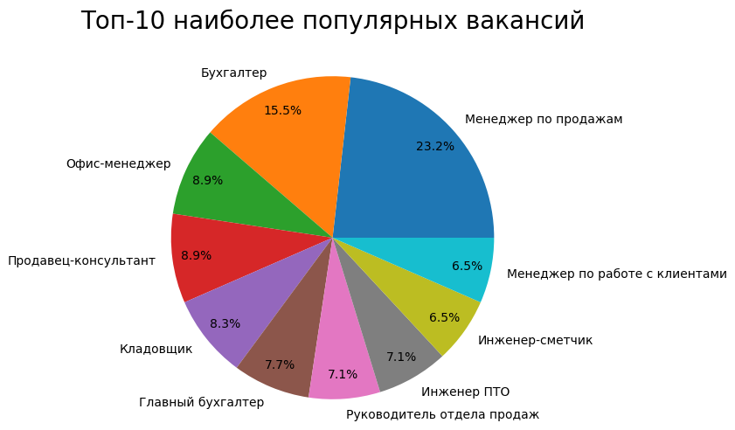
Описание набора данных

Slide 7
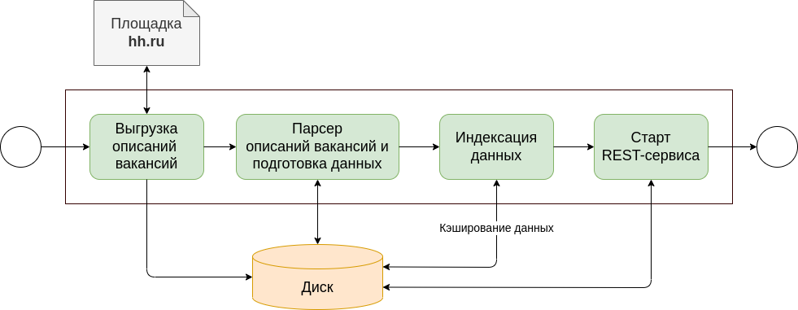
Бизнес-логика

Slide 8
Используемые технологии
Для реализации проекта использовались
Интегрированная среда разработки PyCharm (Community Edition)
Язык программирования Python
Стандартные библиотеки
concurrent, datetime, hashlib, json, os, random, re, threading, time
Дополнительные библиотеки
bs4, flask, gensim, nltk, numpy, pandas, pickle, pymorphy2, requests, sklearn

Slide 9
Спасибо за внимание!

